Slide 1
Fizika
10
sinf
MAVZU: Aylana bo‘ylab notekis harakat. Burchak tezlanish. Tangensial tezlanish.
O‘qituvchi:
Toshkent shahar Uchtepa tumani 287-maktab fizika fani o‘qituvchisi
Xodjayeva Maxtuma Ziyatovna

Slide 2
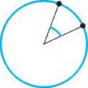

Aylana bo‘ylab tekis haraklat
$θ=\frac{\breve{S_{AB}}}{t}$ $ω=\frac{∆φ}{∆t}$
A
R
∆φ
B
O

Slide 3
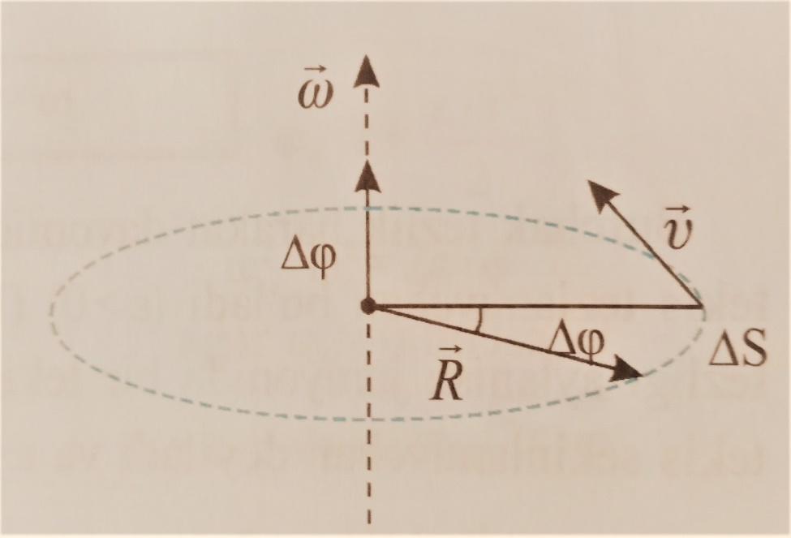
Burchak tezlik ham, chiziqli tezlik kabi vektor kattalik hisoblanadi. Uning yo‘nalishi o‘ng vint (parma) qoidasiga binoan aniqlanadi. Bunda o‘ng vint kallagining aylanish yo‘nalishi moddiy nuqta aylanishi bilan mos kelsa, uning uchining yo‘nalishi burchak tezlik vektori yo‘nalishi bilan mos tushadi.

Slide 4
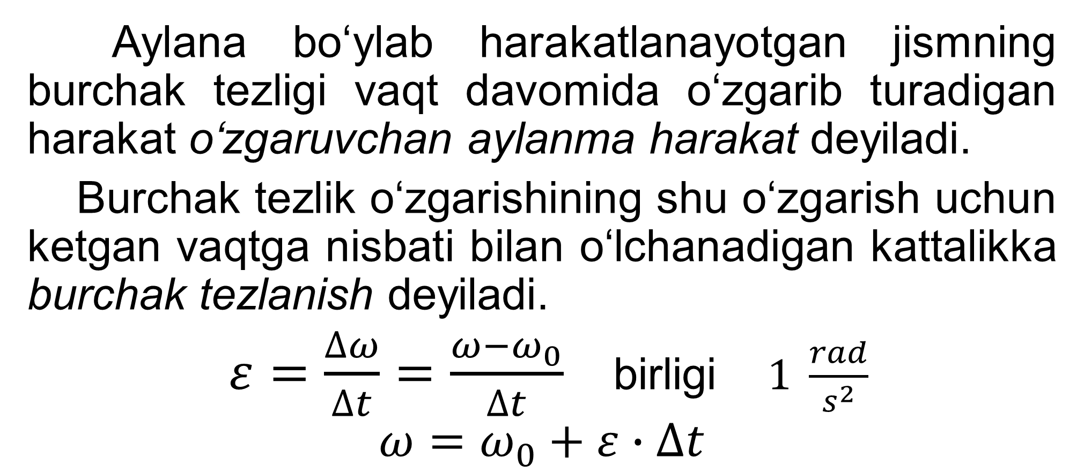
Aylana bo‘ylab notekis haraklat
Aylana bo‘ylab harakatlanayotgan jismning burchak tezligi vaqt davomida o‘zgarib turadigan harakat o‘zgaruvchan aylanma harakat deyiladi.
Burchak tezlik o‘zgarishining shu o‘zgarish uchun ketgan vaqtga nisbati bilan o‘lchanadigan kattalikka burchak tezlanish deyiladi.
$ε=\frac{∆ω}{∆t}=\frac{ω−ω_{0}}{∆t}$ birligi $1 \frac{rad}{s^{2}}$
$$ω=ω_{0}+ε∙∆t$$

Slide 6
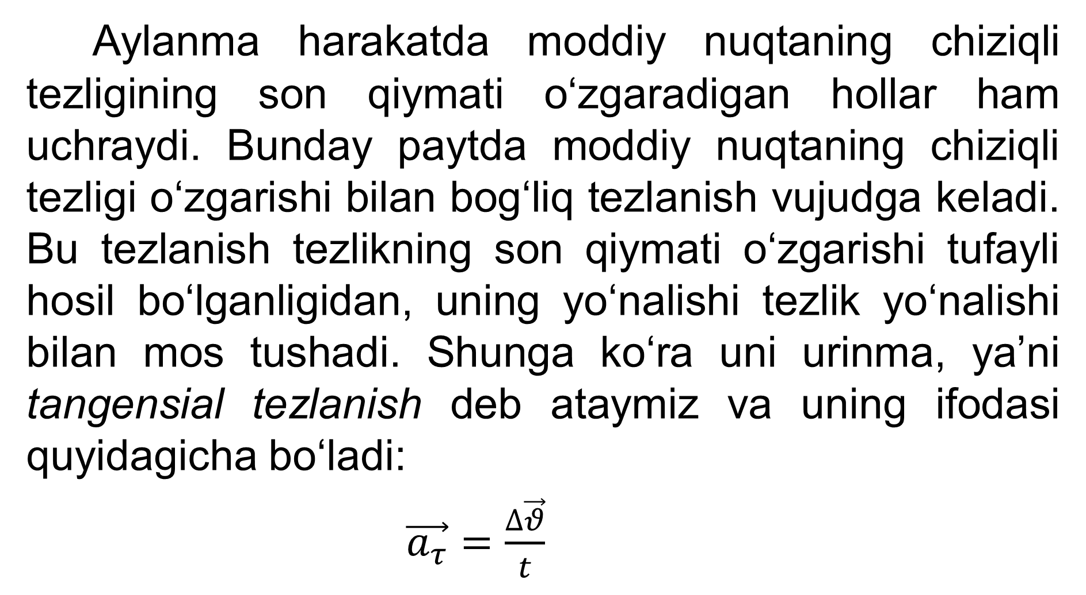
Aylanma harakatda moddiy nuqtaning chiziqli tezligining son qiymati o‘zgaradigan hollar ham uchraydi. Bunday paytda moddiy nuqtaning chiziqli tezligi o‘zgarishi bilan bog‘liq tezlanish vujudga keladi. Bu tezlanish tezlikning son qiymati o‘zgarishi tufayli hosil bo‘lganligidan, uning yo‘nalishi tezlik yo‘nalishi bilan mos tushadi. Shunga ko‘ra uni urinma, ya’ni tangensial tezlanish deb ataymiz va uning ifodasi quyidagicha bo‘ladi:
$\vec{a_{τ}}=\frac{∆\vec{θ}}{t}$

Slide 7
Umumiy tezlanish
Shunday qilib, aylanma harakatlanayotgan moddiy nuqtaning chiziqli tezligi ham o‘zgarsa, uning umumiy tezlanishi
$\vec{a}=\vec{a_{τ}}+\vec{a_{n}}$ yoki $a=\sqrt{a_{τ}^{2}+a_{n}^{2}}$
Ifoda orqali aniqlanadi. Bu yerda: $a_{τ}=εR$

Slide 8
Masala (13-bet 4-savol)
G‘ildirak tekis sekinlanuvchan harakat qilib, 1 min davomida chastotasini 300 1/min dan 180 1/min gacha kamaytirdi. G‘ildirakning burchak tezlanishini va shu davrdagi to‘la aylanishlar sonini toping.

Slide 9
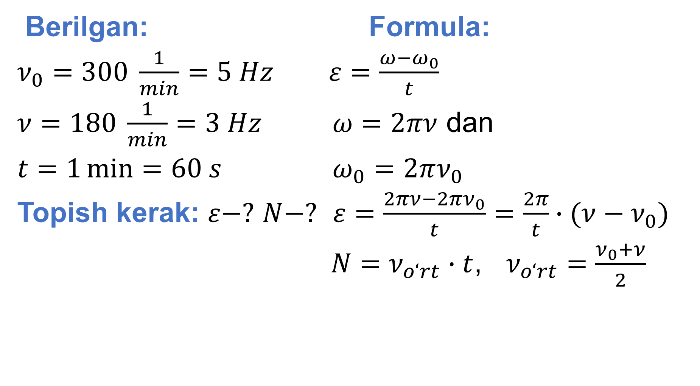
Berilgan: Formula:
$ν_{0}=300 \frac{1}{min}=5 Hz$ $ε=\frac{ω−ω_{0}}{t}$
$ν=180 \frac{1}{min}=3 Hz$ $ω=2πν$ dan
$t=1\min{=60 s}$ $ω_{0}=2πν_{0}$
Topish kerak: $ε−?$ $N−?$ $ε=\frac{2πν−2πν_{0}}{t}=\frac{2π}{t}∙(ν−ν_{0})$
$N=ν_{o‘rt}∙t$, $ν_{o‘rt}=\frac{ν_{0}+ν}{2}$

Slide 10
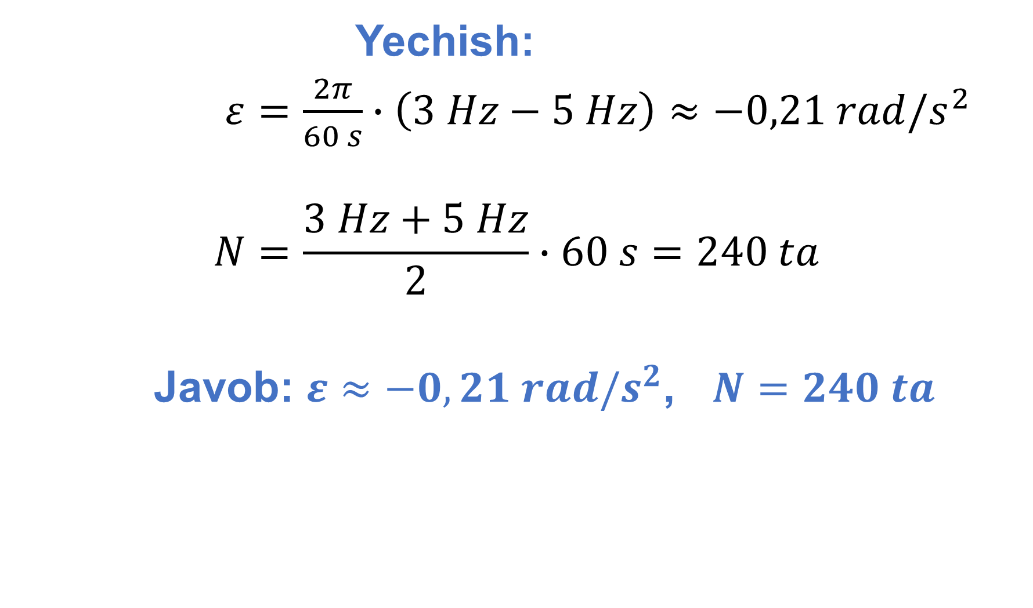
Yechish:
$ε=\frac{2π}{60 s}∙\left(3 Hz−5 Hz\right)≈−0,21 rad/s^{2}$
$$N=\frac{3 Hz+5 Hz}{2}∙60 s=240 ta$$
Javob: $ε≈−0,21 rad/s^{2}$, $N=240 ta$

Slide 11
Mustaqil bajarish uchun topshiriqlar
Mavzuga doir savolga javob yozish (13-bet).
1-mashq 9-masala (24-bet).

